Slide 1

Досвід вчителя біології Новосьолової Надії Василівни

Slide 2
Загальні відомості
Місце роботи: Комунальний заклад «Ліцей № 39» Кам’янської міської ради
Освіта: вища, у 2000 році закінчила Дніпропетровський державний університет Спеціальність: вчитель біології та хімії
Посада: вчитель біології
Педагогічний стаж: 21 рік
Підвищення кваліфікації: 27.11 – 08.12 2023 року
Категорія: вища

Slide 3
Вчительське кредо:
«До справи з цікавістю і бажанням, до дітей – з любов’ю і повагою, до людей – з шаною і вдячністю…»
Життєве кредо:
«Навчаючи інших, вчитись самій.
В житті все робити з любов’ю.
За кожний мій вчинок, щоб діти могли
Згадати мене добрим словом»

Slide 4
Проблема, над якою працюю: розвиток творчих здібностей учнів засобами інноваційних технологій.
Мета: виявити можливості інноваційних технологій у формуванні творчих здібностей учнів на уроках біології.
Біологія – це наука про все живе на планеті, якщо на інших предметах використовуються елементи, зв’язані з природою, то у викладанні біології можна застосовувати всі методи і взаємозв'язки з усіма предметами - чи то вірш, чи пісня, чи математичне рівняння, фізика чи хімія, трудове навчання чи фізкультура – всі предмети тісно пов’язані з біологією. Дидактичні картки, ігри, таблиці в сучасному викладанні – комп’ютерні технології – такого різноманіття не має жоден предмет. Я намагаюся зробити уроки цікавими і змістовними. Використовую ігрову діяльність, презентації, відеоролики.

Slide 5
У своїй роботі керуюся нормативними документами:
Конституція України;
Закон України «Про освіту»;
Закон України «Про повну загальну середню освіту»;
Концепція реалізації державної політики у сфері реформування загальної середньої освіти «Нова українська школа» на період до 2029 року, затверджена розпорядженням Кабінету Міністрів України від 14 грудня 2016 року № 988-р;
Концепція розвитку педагогічної освіти, затверджена наказом Міністерства освіти і науки України від 16 липня 2018 року № 776;
Державні стандарти відповідного рівня повної загальної середньої освіти;
Типові освітні програми (інші освітні програми, які використовує заклад освіти);
Методичні рекомендації про викладання окремих навчальних предметів у закладах загальної середньої освіти (щороку оновлюється);
Критерії та рекомендації щодо оцінювання навчальних досягнень учнів закладів загальної середньої освіти;
Установчі документи, правила внутрішнього розпорядку закладу освіти.

Slide 6
Національна доктрина розвитку освіти ставить перед учителем завдання створити дитині умови для її максимального самовизначення й самовираження.
Отже, потрібно не просто дати учню базовий рівень освіти, а сформувати компетентності, яких потребує сьогодні суспільство. Компетентнісний підхід - це спрямованість процесу навчання на формування та розвиток ключових та предметних компетентностей особистості.

Slide 7
Вивчення біології, як предмету в школі має значний потенціал для розвитку ключових компетентностей.
Тож у своїй роботі намагаюся створити такі умови викладання біології, за яких учні усвідомлювали б її реальну важливість для повсякденного життя та були вмотивованими до постійного поглиблення своїх знань.

Slide 8


Незаперечним є те, що сам вчитель, як мінімум, має володіти тими компетенціями, яких навчає дітей

Slide 9

Комунікативна компетентність
Володіючи комунікативною компетентністю на уроках:
спілкуюся державною мовою;
створюю проблемні ситуації;
заохочую до написання творчих робіт;
організовую дискусії;
спонукаю до висловлювання власної думки;
вчу правильно ставити запитання та відповідати на них; пропоную письмові роботи у формі сенканів, забезпечую розвиток зв’язного мовлення.

Slide 10

Інформаційно-цифрова компетентність
Під час вивчення біології часто доводиться забезпечувати візуалізацію теоретичного матеріалу. Для цього просто необхідно використовувати інформаційні технології.
І в своїй педагогічній діяльності пропоную учням:
використовувати відповідні онлайн-ресурси:
Learning Apps
Kahoot!
виконувати аналіз тематичних відео;
самостійно підшуковувати інформацію та робити відповідні висновки, щодо обраної теми.

Slide 11
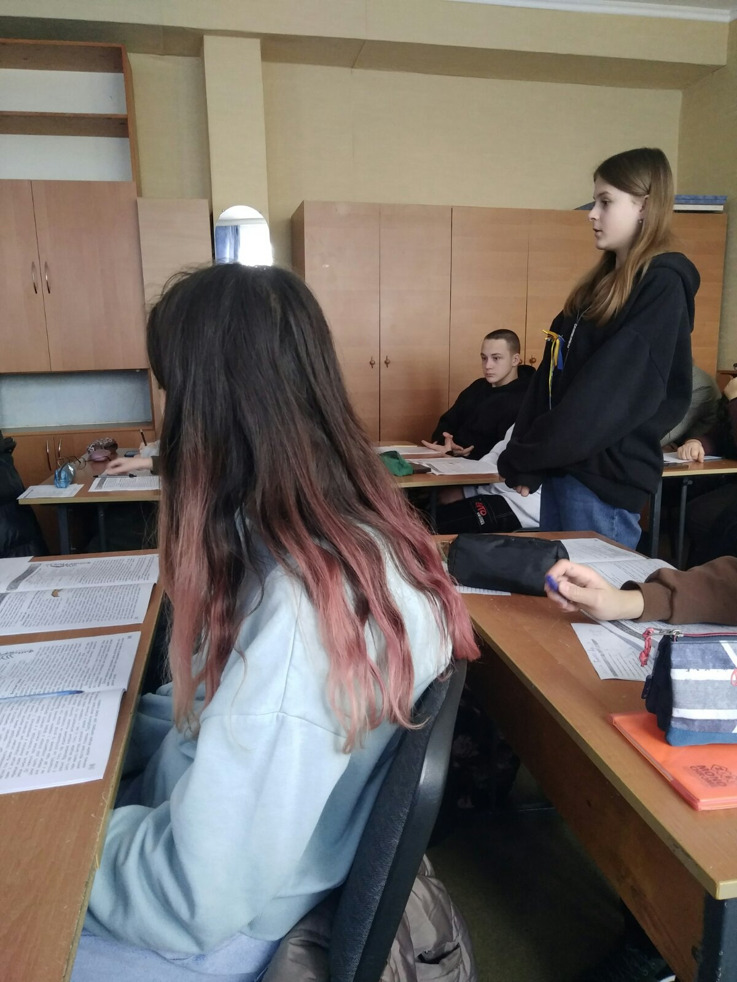
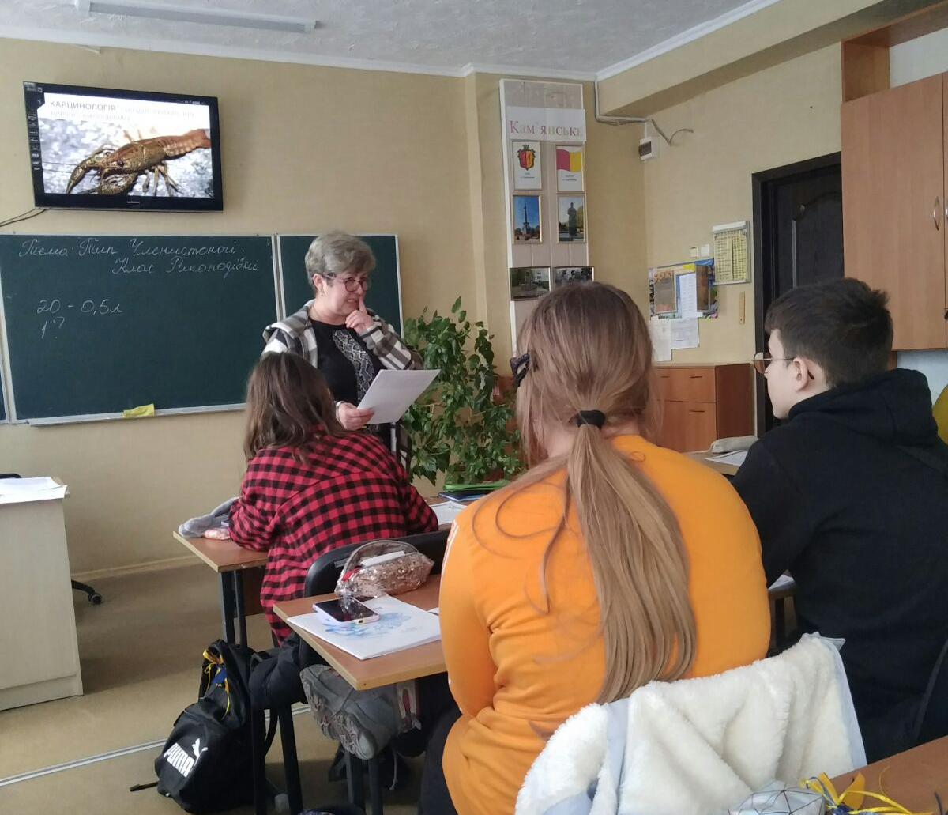
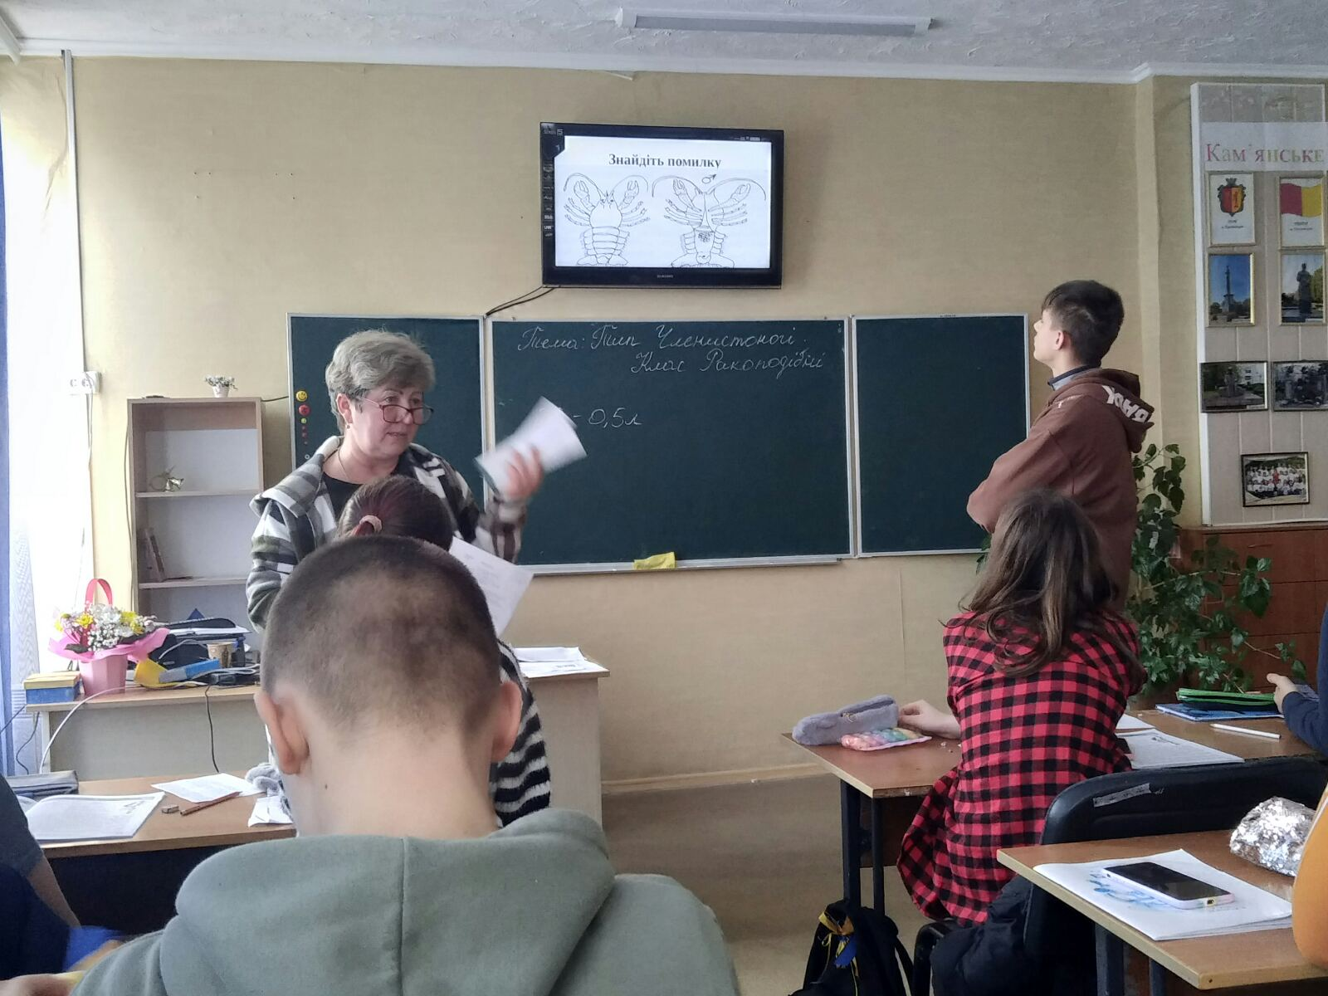
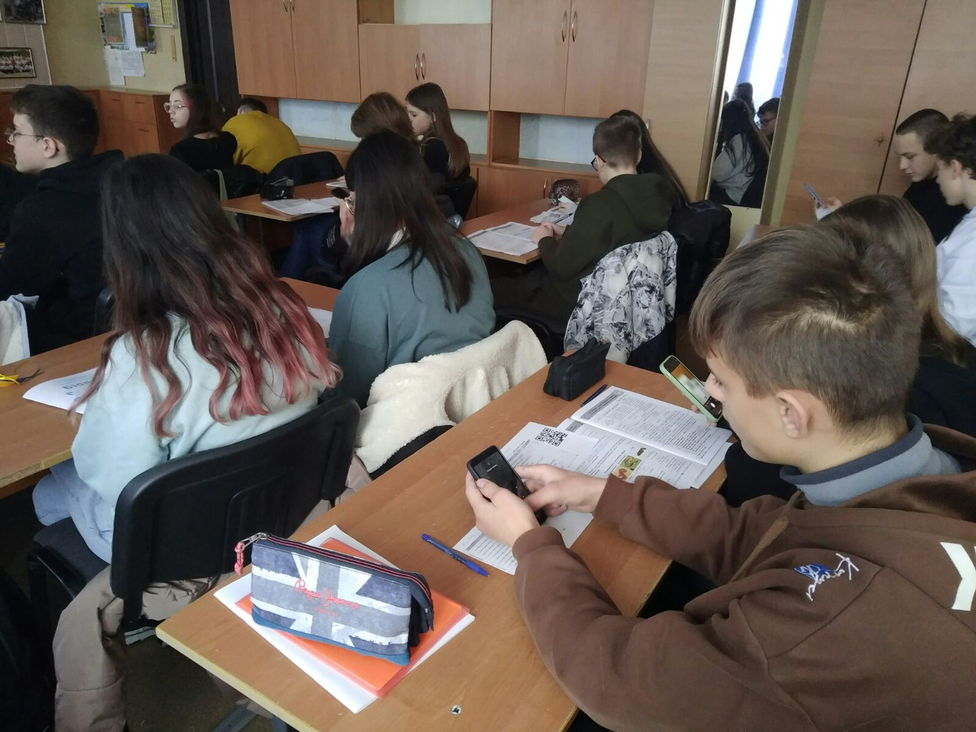

Slide 12
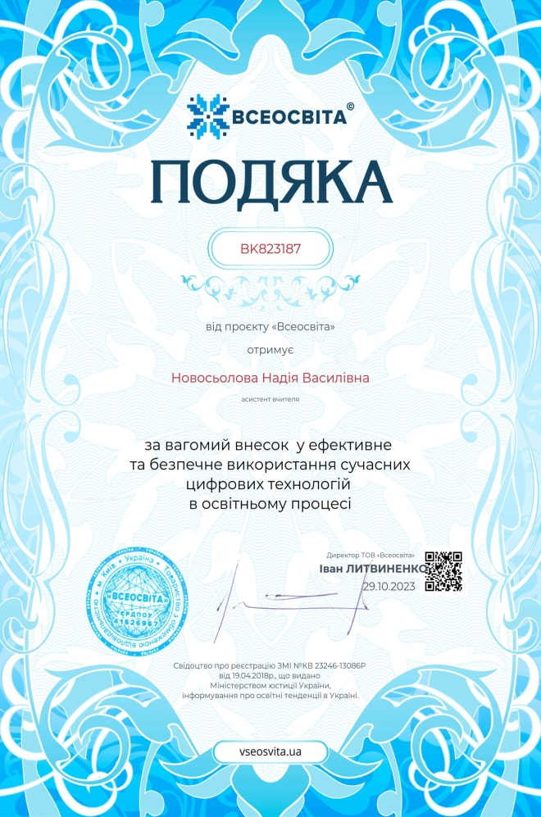
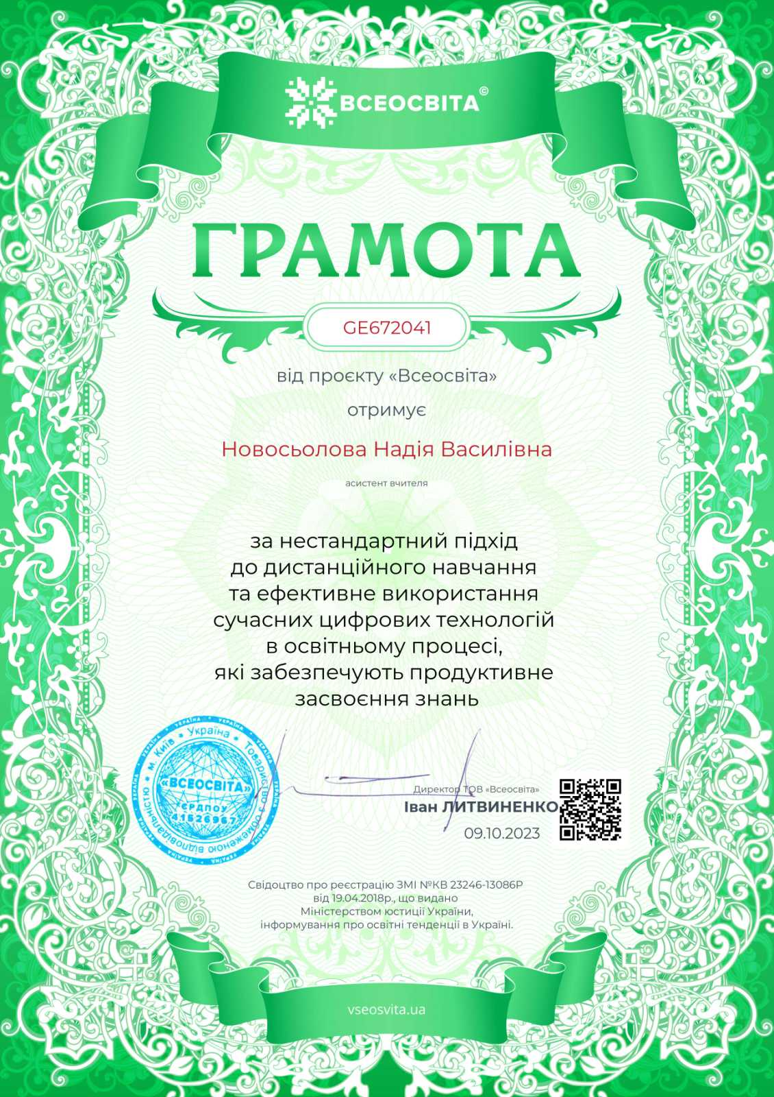
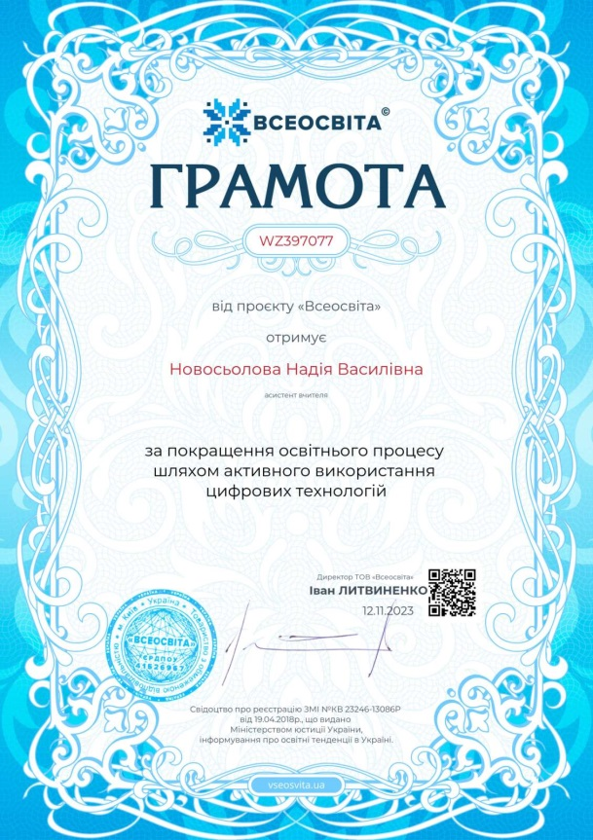
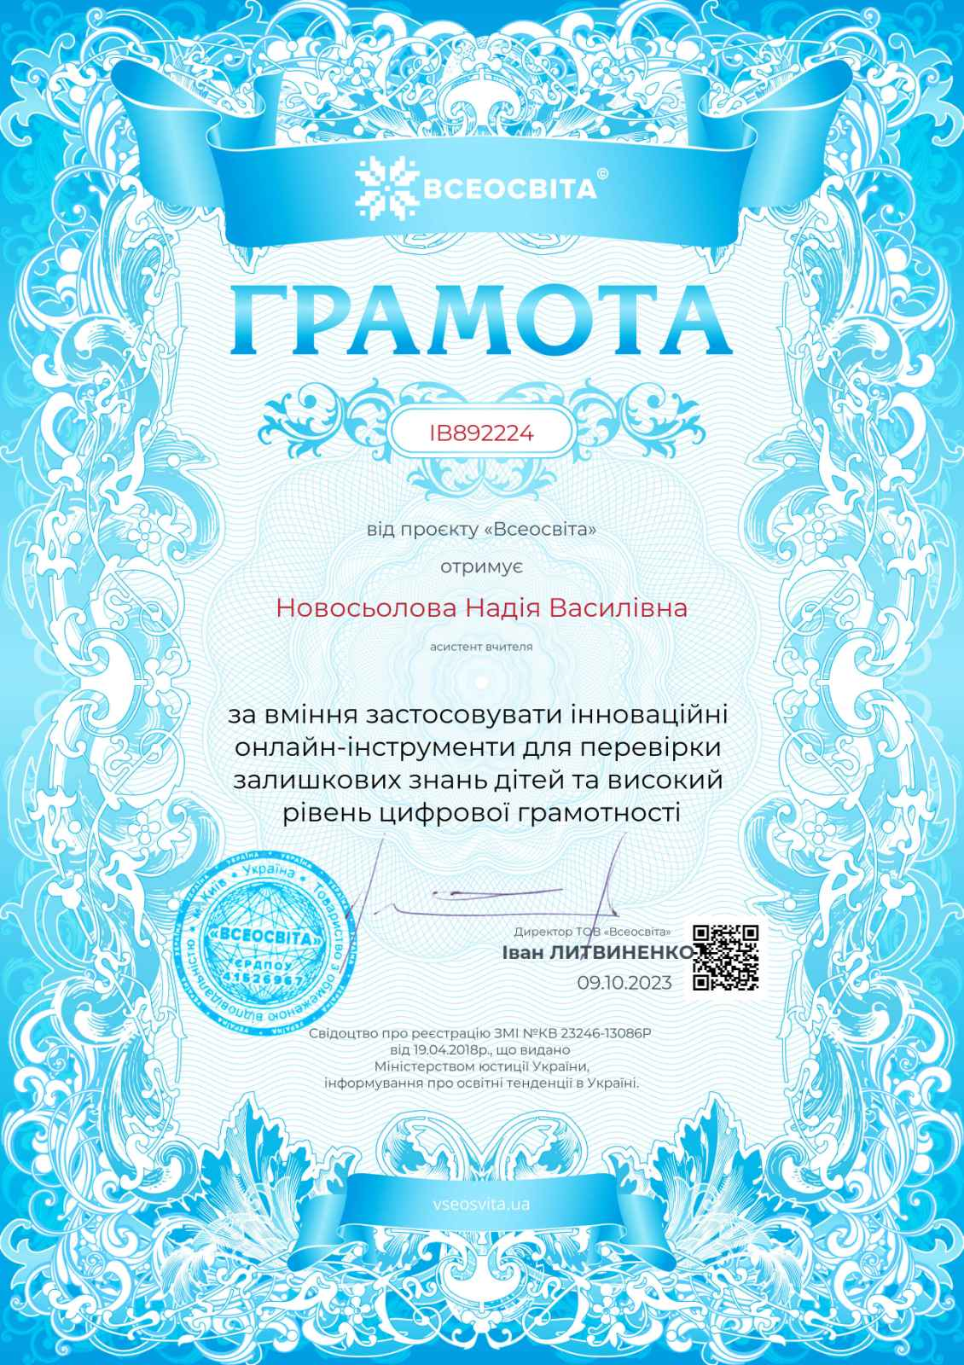
У своїй роботі особисто створюю електронні навчальні матеріали, розробки уроків та різнорівневі тести, які викладаю на освітній платформі «Всеосвіта»

Slide 13

Здоров'язберігаюча компетентність
Готуючись до уроків керуюся моделлю здоров’язбережувального уроку, яка передбачає взаємозв’язок пізнавальної та рухової діяльності.
Вчу дітей дотримуватися правил особистої гігієни, а також правильно діяти у ситуаціях, коли виникає загроза життю і здоров’ю людини.
Застосовую метод зміни видів діяльності - чергування інтелектуальної та емоційної видів діяльності; групової й парної форм роботи.
Для зняття втоми та нормалізації уваги та активності проводжу фізкультхвилинки, гімнастику для очей, дихальні вправи.
Задля збереження ментального здоров’я створюю середовище доброзичливості, позитивного емоційного налаштування.

Slide 14
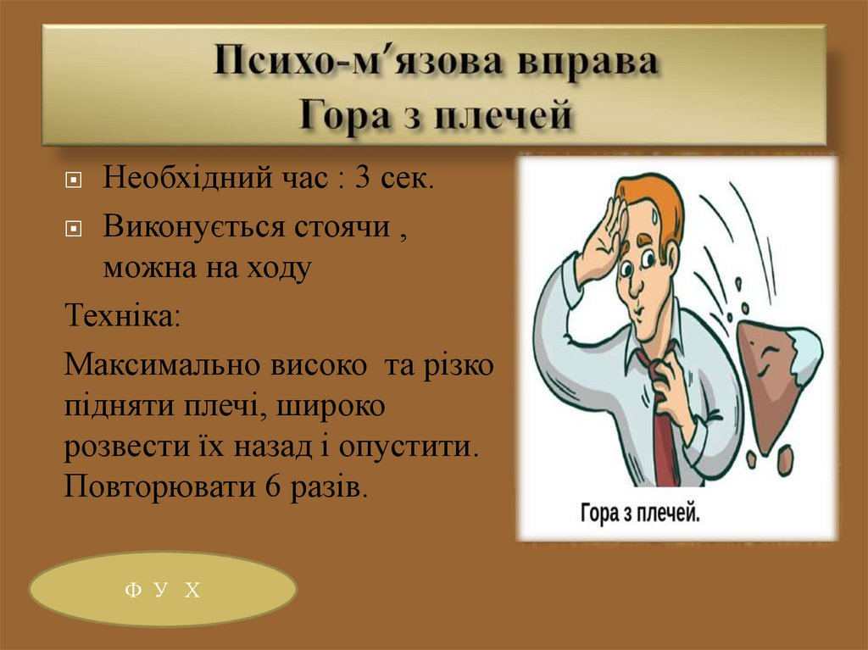
«Гора з плечей»
(самомасаж)
Мета: відновлення психоемоційного стану,
зняття м'язового напруження, тривожності, переживання, досягнення стану спокою
(від 6 років)
Стати рівно, розставити ноги
на ширину плечей, підняти
максимально високо плечі,
відвести їх назад і опустити донизу.
При цьому бажано промовляти:
«Хух! (під час видиху), гора з плечей»

Slide 15



Організаційна компетентність
На своїх уроках використовую такі форми та інтерактивні методи роботи:
індивідуальні
колективні
групові
робота в парах
«Мозковий штурм»
«Експрес - тест»
«Активізуюча вікторина»
«Метод спроб і помилок»
«Знайди помилку»

Slide 16
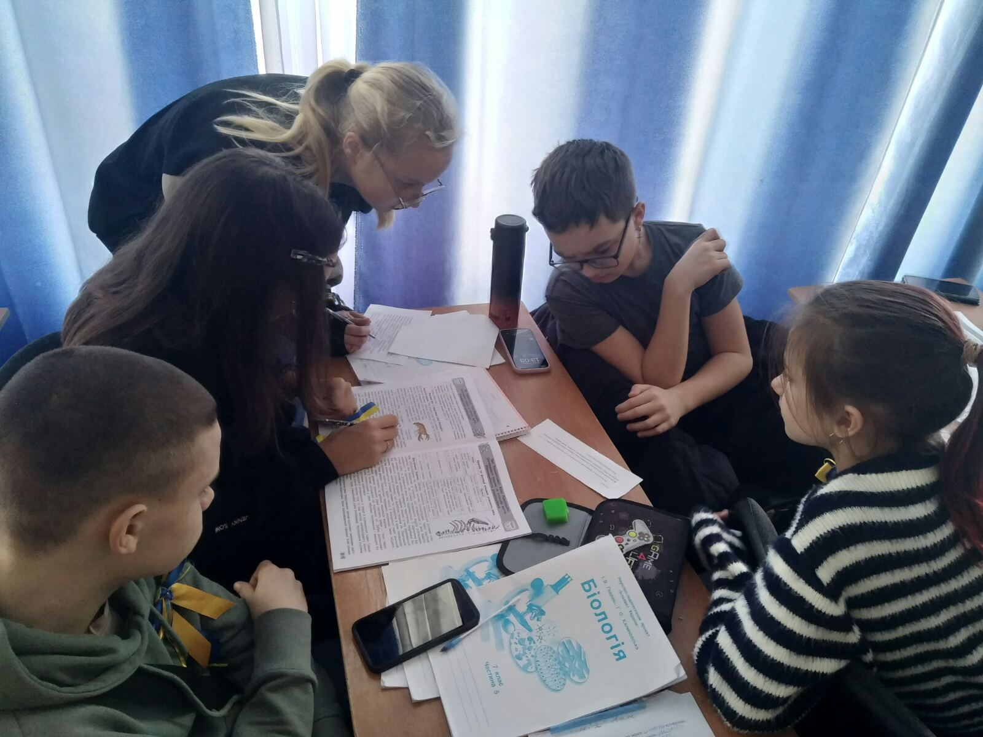
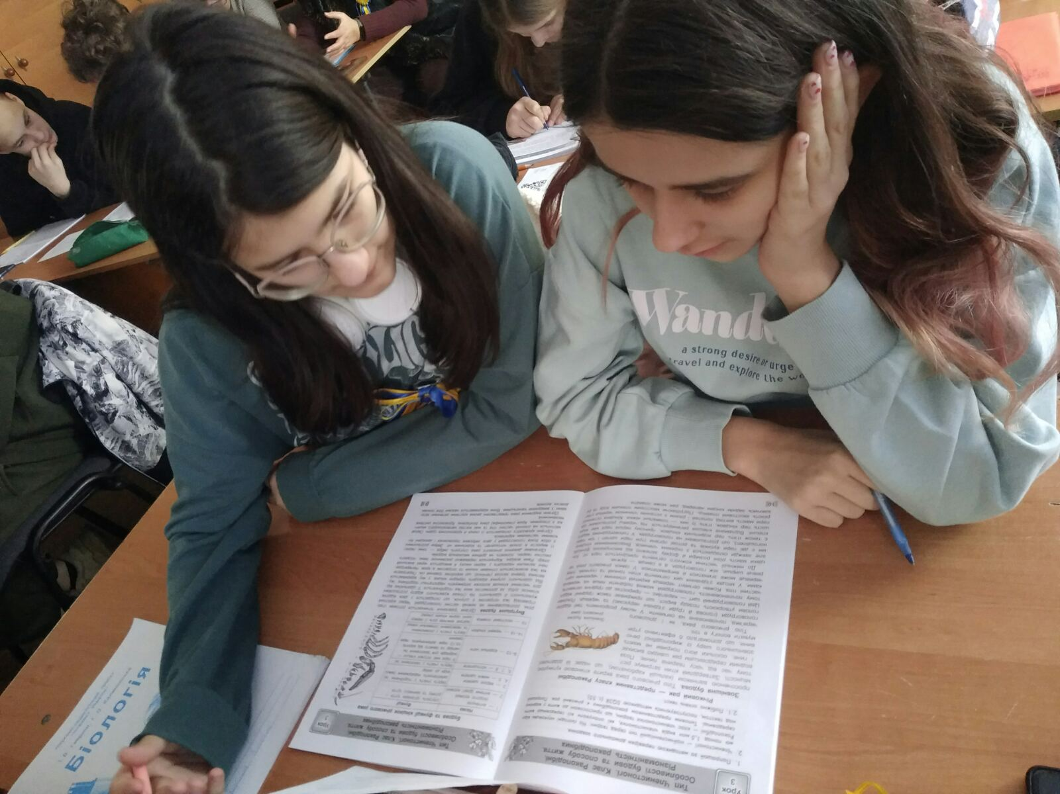
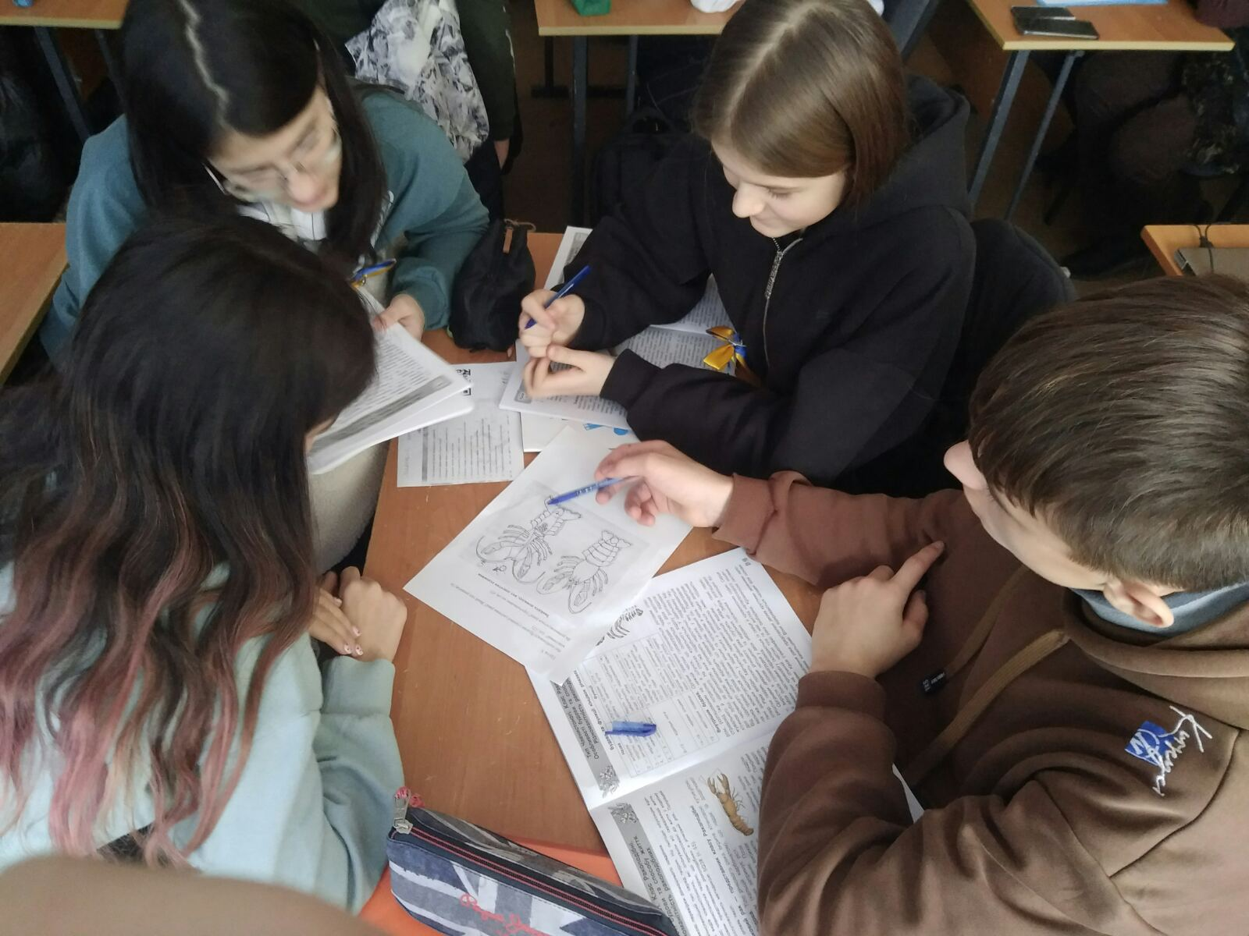
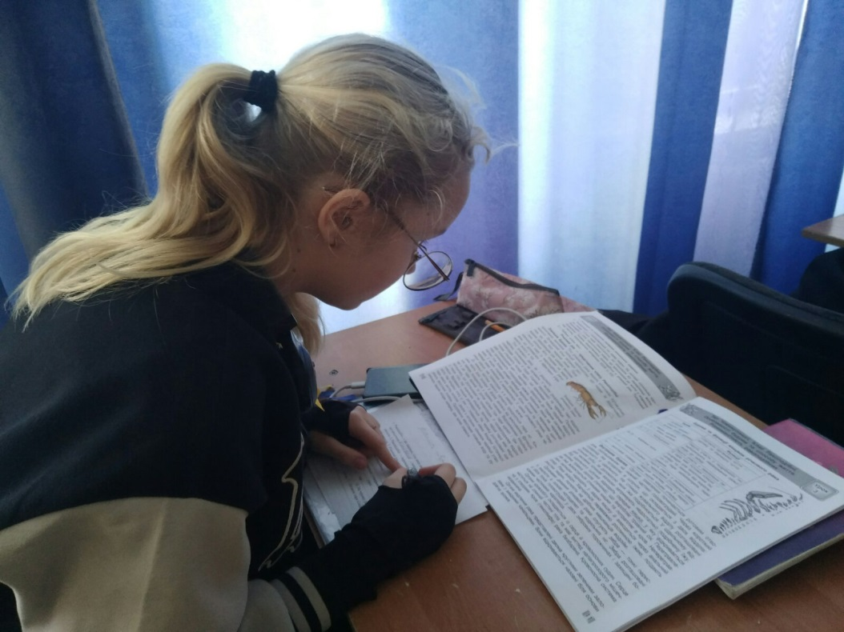

Slide 17

Оцінювально-аналітична компетентність
Відповідно до Державного стандарту освіти, отримання даних, їх аналіз та формулювання суджень про результати навчання учнів здійснюю у процесі:
формувального оцінювання, мета якого - відстеження особистісного розвитку учнів й опанування навчального досвіду;
підсумкового оцінювання, мета якого - співвіднести навчальні досягнення учнів з обов'язковими/очікуваними результатами навчання, визначеними Держстандартом або освітньою програмою.
Формувальне оцінювання здійснюю шляхом:
спостереження за навчальною діяльністю учнів;
самооцінювання та взаємооцінювання результатів діяльності учнів;
застосування прийомів отримання зворотного звязку щодо сприйняття та розуміння учнями навчального матеріалу.
Проводжу контрольні роботи, зрізи знань, тести і оцінювання в ігровій формі використовуючи платформу Kahoot!

Slide 18
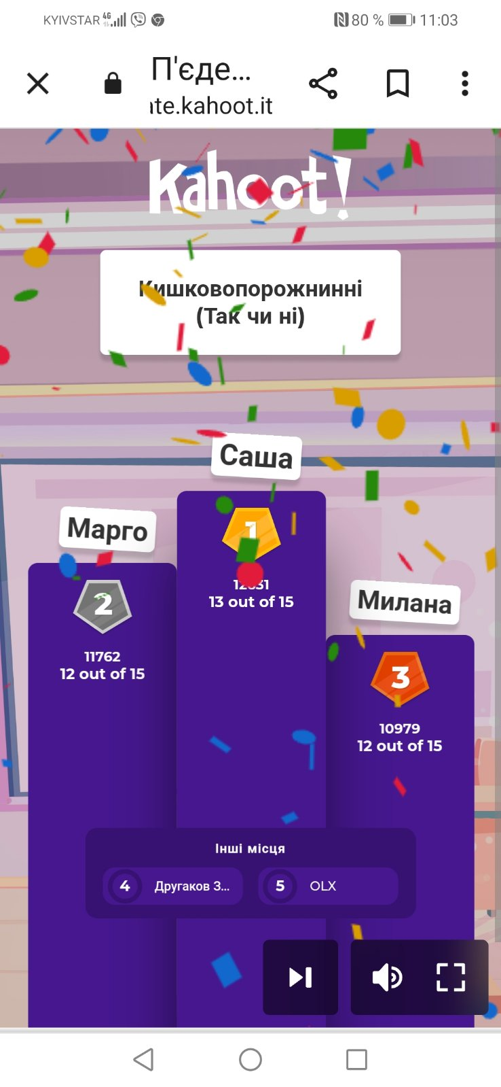
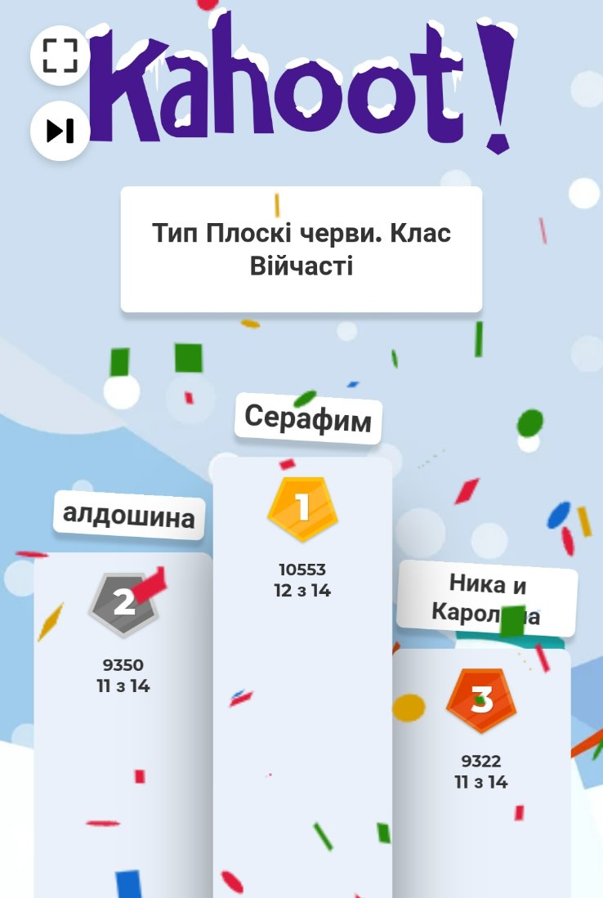

Slide 19


Безперервний професійний розвиток
Учитель нагадує людину, що йде проти течії: варто зупинитися, і течія відкине її далеко назад. Зупинка у вдосконаленні педагогічної майстерності веде до її втрати.
Тому важливою ланкою своєї діяльності вважаю самоосвіту, самовдосконалення, саморозвиток.

Slide 20

Особистісне зростання мене як вчителя
базується на:
Вимогливості до себе
Знанні психології учнів різного віку
Застосування педагогічного досвіду, новітніх технологій
Співпраці учителя і учнів по оволодінню методами наукового дослідження

Slide 21
Плани на майбутнє
З метою підвищення педагогічної майстерності продовжити займатися самоосвітою та самовдосконаленням.
Ширше використовувати ІКТ на своїх уроках.
Продовжити працювати над розвитком творчих здібностей учнів засобами інноваційних технологій.

Slide 22

ВСЕ В ТВОЇХ РУКАХ!

Slide 23


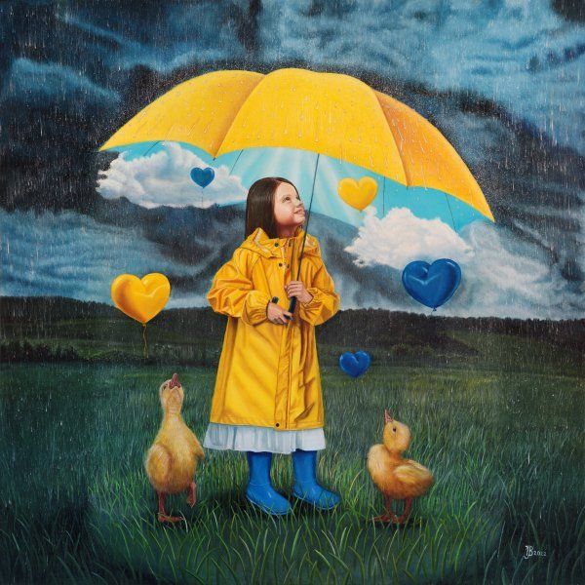
Така дісталась вже нам робота
Є в ній і радість, та є й турбота,
Є вічний пошук, безсонні ночі,
Та гріють душу дитячі очі
Н.П. Уткіна
Дякую за увагу!
Обіймаю серцем
і нехай над кожним із вас буде своя
«захисна парасолька»!

Slide 24
Джерела використаної інформації:
1. Положення про атестацію педагогічних працівників https://mon.gov.ua/storage/app/media/gromadske-obgovorennya/2021/09/06/Polozh.pro.atest.ped.prats.06.09.pdf
2. Всеосвіта - Національна освітня платформа https://vseosvita.ua/
3. Професійні компетентності вчителя (за професійним стандартом)﻿ https://znayshov.com/

